Slide 1
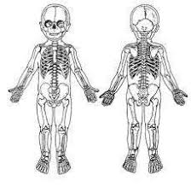
Вікові морфофункціональні особливості пасивної частини опорно-рухового апарату дитини.
План
Біологічне значення опорно-рухової системи.
Загальні відомості про скелет: форма, з’єднання, будова і хімічний склад кісток, ріст кісток, частини скелета.
Вікові особливості кісток та скелета.
Основні види сполучень кісток.
Будова суглобу, його основні і допоміжні елементи. Вікові особливості

Slide 7
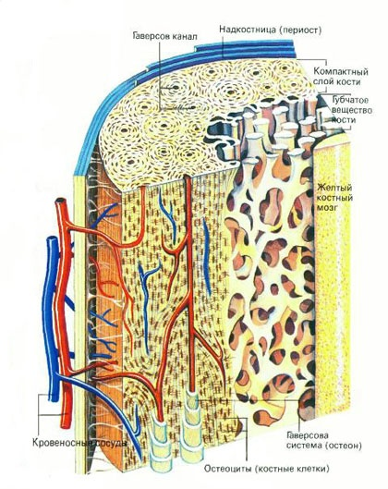
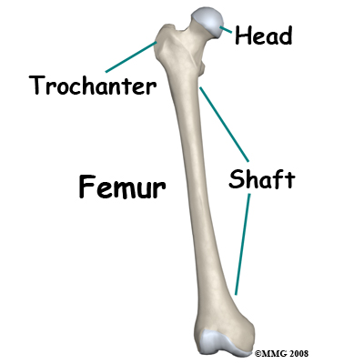
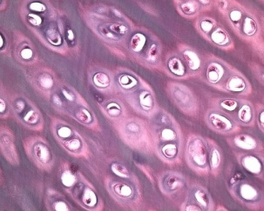
Анатомічна будова кісток
Компактна (щільна)
↙кісткова тканина
↙Хрящ
Окістя↘
Головка
Тут червоний ↗
кістковий мозок
↙Тут червоний
кістковий мозок
Тут у дітей червоний
кістковий мозок, а у → дорослих – жовтий
Тіло
Тут червоний кістковий
↓ мозок
Хондроцити
↖Губчаста
кісткова тканина
Головка
Хрящ→
Трубчасті кістки (кістки кінцівок)

Slide 8
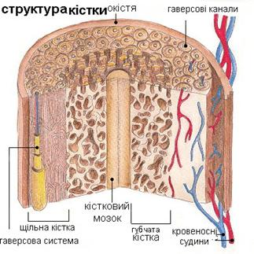

Slide 13
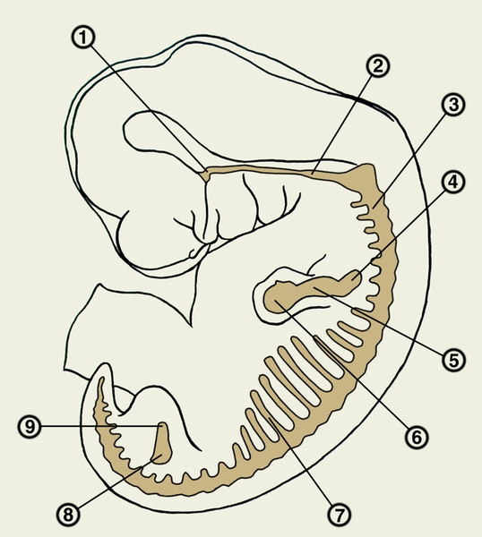
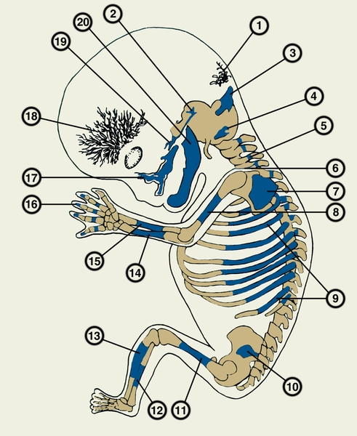
Вікові особливості та ріст кісток
Хрящовий скелет ембріона (4-5 тижнів)
Формування кісток (3-й місяць)

Slide 14
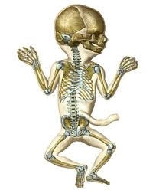
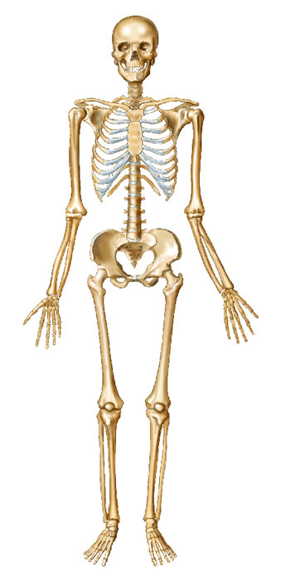
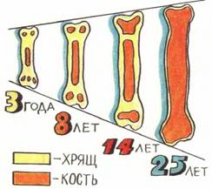
Вікові особливості та ріст кісток
Ріст кісток закінчується
у 25 років.
Скостеніння скелета
триває усе життя.

Slide 15
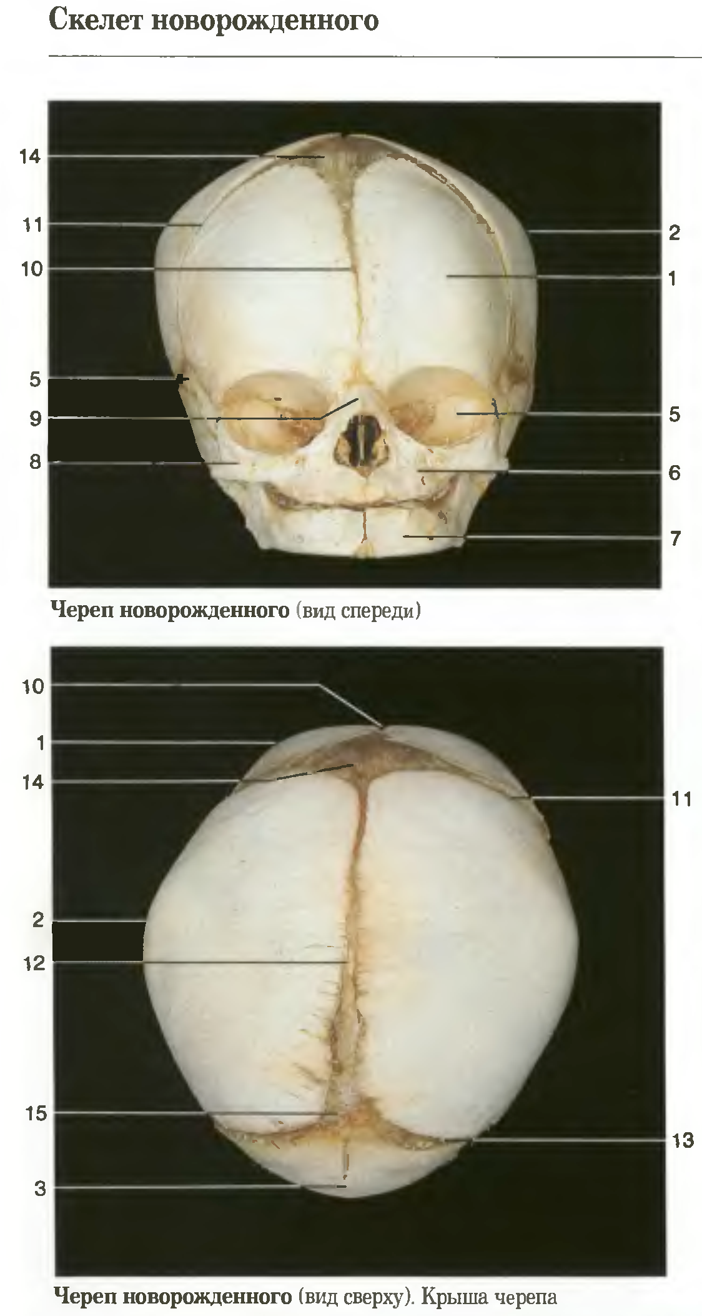
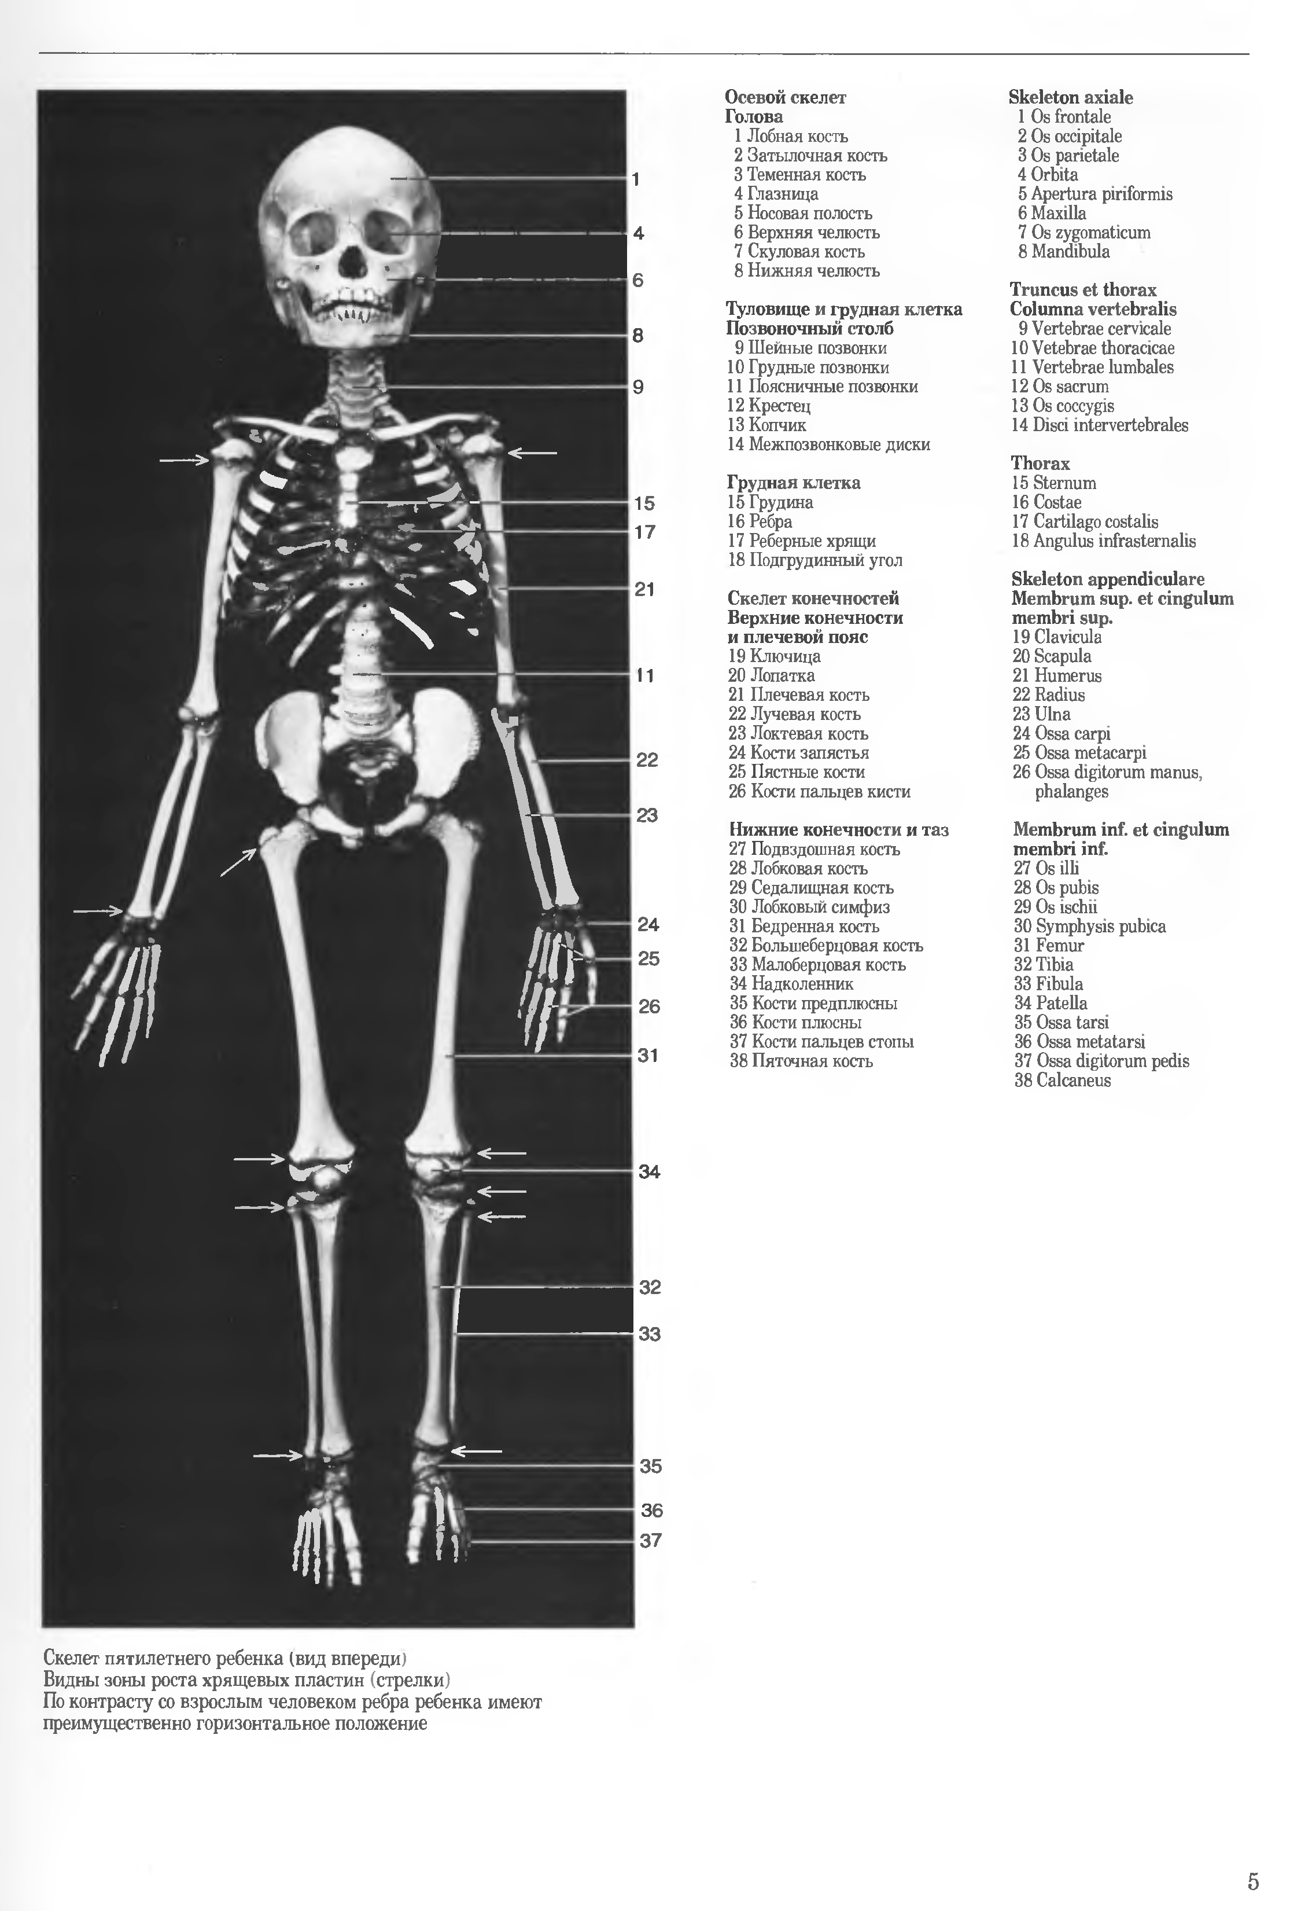
█████████████████████
У дітей трубчасті кістки ростуть у довжину за рахунок хрящів між кінцями кісток (епіфізами) і їх тілом (діафізом), а у товщину — за рахунок поверхневої тканини — окістя. Пласкі кістки ростуть у всіх напрямках тільки за рахунок окістя. На момент закінчення росту тіла людини хрящі у багатьох кістках замінюються на кісткову тканину. Розвиток скелету у чоловіків закінчується у 20-24 роки, а у жінок — у 17-21 рік.

Slide 16
Окостеніння починається із середньої частини діафізу, де утвориться завдяки діяльності остебластів кісткова манжетка.
Кісткова манжетка росте у напрямку до епіфізів. Разом з тим відбувається збільшення її товщини за рахунок утворення усе нових і нових шарів кісткової тканини.
Одночасно усередині відбувається розсмоктування хрящової і кісткової тканин, при цьому формується косткомозкова порожнина. Таким чином, зовні відбувається усе нові нашарування шарів кісткової тканини, а зсередини руйнування залишків хрящової і кісткової тканин. За рахунок цього кістка росте у товщину.
На визначеному етапі ембріонального розвитку з’являються вогнища окостеніння у епіфізах. Однак тривалий час на межі діафізу й епіфізу зберігається хрящова зона – пластинка росту, що обумовлює здатність росту кісток у довжину

Slide 18
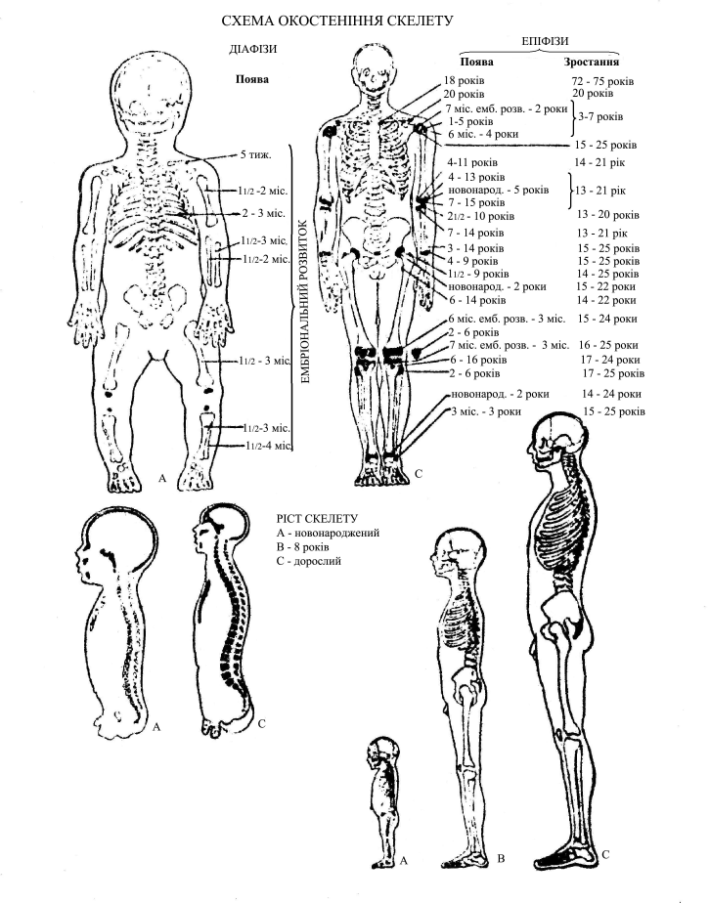

Slide 26
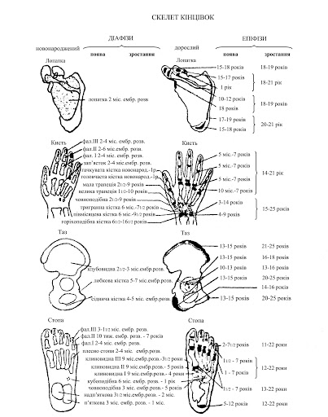

Slide 27
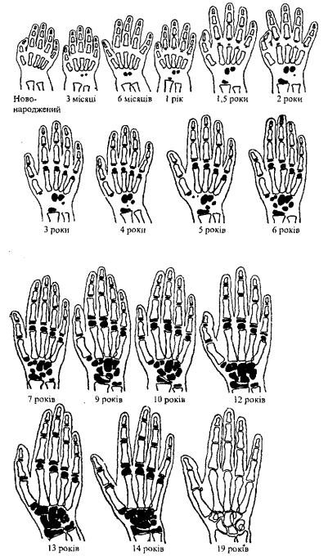

Slide 28
Вікові особливості кісток

Slide 29
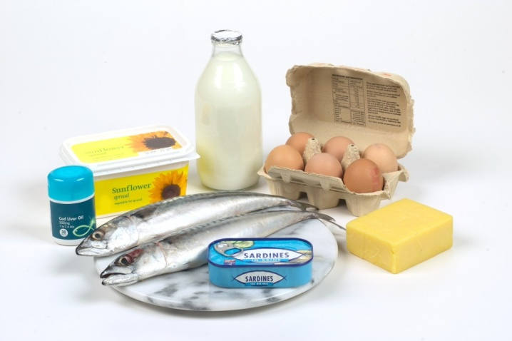
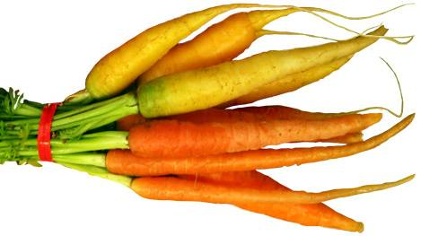
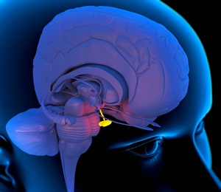
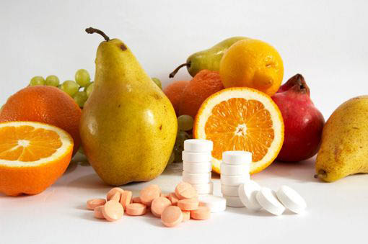
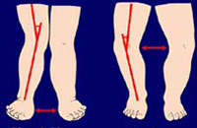
Вікові особливості та ріст кісток
Са і Р
D
А
вітаміни
Ріст кісток регулюється гормоном росту,
залежить від обміну Са і Р, вітамінів D (нестача → рахіт) і А

Slide 31
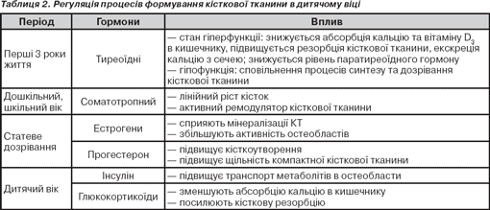

Slide 33
Суглоби – рухомі сполучення між кістками, які з’єднуються. Між кістками є щілина. В кожному суглобі є:
основні елементи суглоба: суглобові поверхні кісток, що з’єднуються; суглобова капсула (сумка); суглобова порожнина; міжсуглобові хрящі; суглобова (синовіальна) рідина;
допоміжні утворення суглобів: диски, меніски, суглобові губи, сезамоподібні кістки, зв’язки та ін.

Slide 34
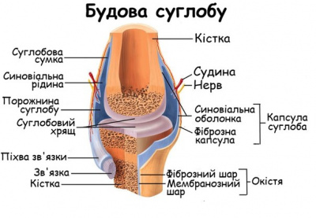

Slide 35
У новонародженого майже немає повністю сформованих кісток. Фіброзні з’єднання представлені синдесмозами і швами.
Зв’язки сформовані лише в основних рисах. Вони пухкі, відносно тонкі і слабенькі. Основні великі зв’язки суглобів виражені досить добре, ряд дрібних, допоміжних – не повністю диференційовані чи не виражені.
Зубчасті і лускаті шви у новонародженого відсутні. На їх місці наявні фіброзні пластинки, які досягають у місцях несформованих кутів покривних кісток значної величини (тім’ячка).
Вклинення практично відсутні, зачатки молочних зубів знаходяться в альвеолярній борозні вільно, оскільки міжальвеоральні перегородки не розвинуті.
Хрящові з’єднання представлені широко. В місцях, де у дорослих знаходяться синхондрози, у новонародженого розташовуються значні прошарки хрящової тканини.
Лобковий симфіз, ручка грудини і міжхребцеві симфізи ще не сформовані.
Синовіальні з’єднання, чи суглоби, у новонародженого, в основному, сформовані і мають всі три компоненти – суглобову капсулу, суглобові поверхні кісток і суглобову щілину (порожнину). Рельєф суглобових поверхонь у багатьох суглобах виражений не чітко, ряд суглобів має неконгруентні суглобові поверхні. Суглобові диски, суглобові губи і меніски тоненькі, сформовані не повністю.

Slide 36
Інтенсивний розвиток суглобів відбувається у 2-3 роки.
Інтенсивна колагенізація капсул і зв’язок – з 3 до 8 років. У фіброзній мембрані суглобової капсули у дітей з 3 до 6 років збільшується кількість колагенових волокон, які сильно потовщуються, забезпечуючи її міцність.
У віці 6-10 років спостерігається ускладнення у будові суглобової капсули, збільшується кількість ворсинок і складок синовіальної мембрани, відбувається формування судинних сіток і нервових закінчень синовіальної мембрани.
Кінцеве формування усіх елементів суглобів закінчується у віці 13-16 років.
Плечовий суглоб має пласку суглобову западину. ЇЇ форма встановлюється у 4-7 років. Суглобова губа невисока. Капсула суглоба і дзьобо-плечочова зв’язка зрощені. Капсула натягнута. Зв’язка міцна, але коротка. Рухи обмежені.

